Slide 1
openEuler 社区版本 测试能力沟通会

Slide 2
openEuler社区测试体系介绍
现状
进展
未来规划

Slide 3
现状-openEuler社区版本简介
 | 创新版本 | LTS版本
版本定位 | 构筑开发者生态，新特性活跃，版本演进快 | 支持合作伙伴构建商业发行版
发布周期 | 半年 | 两年
维护周期 | 半年 | 四年
质量标准 | 对标fedora | 超过centos
包范围目标 | 10000+ | 2500+

Slide 4




版本构建&测试&发布全流程介绍
需求
代码
测试用例
7
拉取代码
开发者/maintainer
1
OBS
代码控制
（Gitee）
2
拉取代码
CI服务
（Jenkins）
mainline
Factory
5
PR合入
6
OBS编译构建
3
单包测试
门禁
4
通知开发者/
maintainer
单包编译构建
8
单包构建
9
RPM推送
版本构建发布
正式版本发布仓库
环境管理中心
OBS仓库
7
拉取测试代码
2
推送ISO入库
拉取RPM包
5
4
发布评审
版本测试
启动冒烟
测试版本仓库
推送ISO入库
6
ISO打包
CI服务
（Jenkins）
3
1
定时/手动
Notes:
CI服务：只要有make check都会去做测试，不管开不开 虚拟机环境
OBS的时候 又要开 又要有make check才去做测试 物理机
事件触发是maintainer合入码云后通过CI任务调度OBS去拉取代码；

Slide 5

openEuler测试分层策略
开发者测试
upstream
10 0000+ projects
构建功能测试
白盒测试
加固测试
孵化项目
编译构建
接口/功能
代码评审
Fuzz测试
加固测试
门禁测试
构建测试
集成测试
版本集成测试
催熟项目
License检查
基本信息检查
接口变更检查
敏感信息检查
安装部署
软件包管理
组件测试
简化版集成测试
集成测试
场景化测试
补丁测试
开源测试项目
集成服务类测试
特性类测试
集成用户场景类
服务类
问题修复
补丁测试
版本发布测试
发行稳定版本
社区众测
DFX测试
安全测试
社区用户众测
故障注入
稳定压力
性能
升级
扫描类
Fuzz测试
南向测试
北向测试
兼容性测试
联合生态繁荣
IHV/ISV/OSV
硬件驱动类兼容性测试
软件包兼容性测试

Slide 6
现状-openEuler版本测试策略
测试类型 | 测试子项 | 创新版本 | LTS版本
开发者测试 | 上游社区测试 | 上游社区开发者测试 | 上游社区开发者测试
 | 构建测试 | Make check检查 | Make check检查
 | 加固测试 | 开发者加固测试/白盒测试 | 开发者加固测试/白盒测试
系统集成测试 | 安装部署 | 各类安装模式覆盖 | 各类安装模式覆盖
 | 升级 | 系统升级 | 系统升级
 | 包管理 | 安装/卸载/升级/编译/一致性/命令 | 安装/卸载/升级/编译/一致性/命令
 | 系统功能 | 服务/用户/网络/存储/文件系统 | 服务/用户/网络/存储/文件系统
组件测试 | 开源新特性 | 接口/函数/功能测试 | 接口/函数/功能测试
 | 虚拟化 | 虚拟化基本功能 | 虚拟化基本功能
 | 内核 | LTP等开源测试套件 | LTP等开源测试套件
 | 容器 | 容器基本功能 | 容器基本功能

Slide 7
现状-openEuler版本测试策略
测试类型 | 测试子项 | 创新版本 | LTS版本
DFX测试 | 安全 | 安全扫描 Fuzz测试 | 安全扫描 Fuzz测试
 | 性能 | 开源benchmark | 开源benchmark 应用场景性能
 | 压力稳定性 | 开源加压工具 LTP+业务随机并发 | 开源加压工具 LTP+业务随机并发
 | 可靠性 |  | 故障注入
 | 兼容性 |  | 生态兼容性验证
 | 场景 |  | 集成用户场景测试 服务类测试
社区众测 |  | 社区用户众测 | 社区用户众测 OSV二次开发测试
Notes:
Fuzz：oss-fuzz/syzkaller/Trinity/csmith/javafuzzer/jfuzz

Slide 8
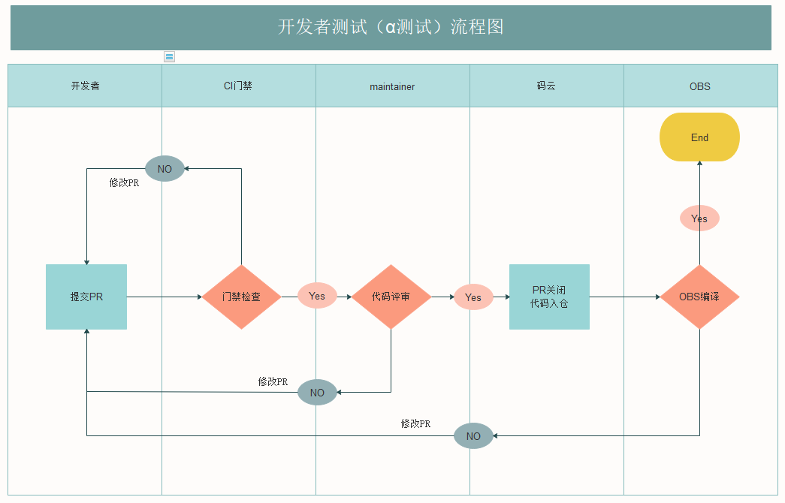
开发者测试
测试对象
- 单组件包
测试范围
- 上游社区原生测试能力
- 新增接口/功能
- 白盒测试
- 加固测试
责任主体
Maintainer及开发者
依赖
- 原生/新增用例
- 门禁检查工具
Notes:
门禁检查：
1、License检查
2、单包质量（有问题）
3、基本信息检查 版本号递增检查
4、敏感信息 Redhat信息 flag等

Slide 9
如何参与并共同构建测试体系？

Slide 10


开源软件测试平台
面向开发者提供CI环境进行开源软件测试，持续丰富开源软件仓库；
支撑版本各类测试活动；
https://gitee.com/openeuler/crystal-ci
软件仓库注册
测试用例开发&移植
提交代码&用例
环境部署
编译构建
测试执行
结果分析
辅助定位
结果发布
软件仓库
测试
openEuler
开发者
开发者
平台能力
1
2
3
4
测试软件注册到平台
提交PR
(Pull Request)
资源编排
资源部署
测试执行
结果存档
测试结果分析
辅助定界
兼容性发布
用例开发、适配
编译构建
oepkgs.org
(建设中)
调测
pkgs.org
（沟通中）
代码&用例修订
登录环境
问题反馈
(邮件/PR通知)
1
自动化测试框架，支持业界主流自动化测试框架用例快速适配、测试用例开发。
2
支持云端/裸金属/openlab/创新中心硬件资源统一编排调度，实现容器/虚机/裸金属等测试资源自动部署
3
全面监控系统运行信息（CPU/MEM/IO/网络等），形成快照，提供多次测试之间快照数据分析对比能力
4
基于多次测试结果的数据快照，横向分析首次引入问题的点，辅助定界引入问题的patch；
Notes:
1、fock平台注册代码仓 接口定义：oet_qemu.yaml
2、提交注册需要的yaml文件并提交(yaml文件包括url+maintainer名字)
3、社区审核通过后进行监听
协同用例开发：
仓库下面需要个tests目录，里面放任务执行的job.yaml文件+入口脚本(定义真正执行动作的)
此文件定义软硬件信息 安装依赖yum 入口脚本（入口脚本可以去下载需要的其他的代码或者动作）

Slide 11
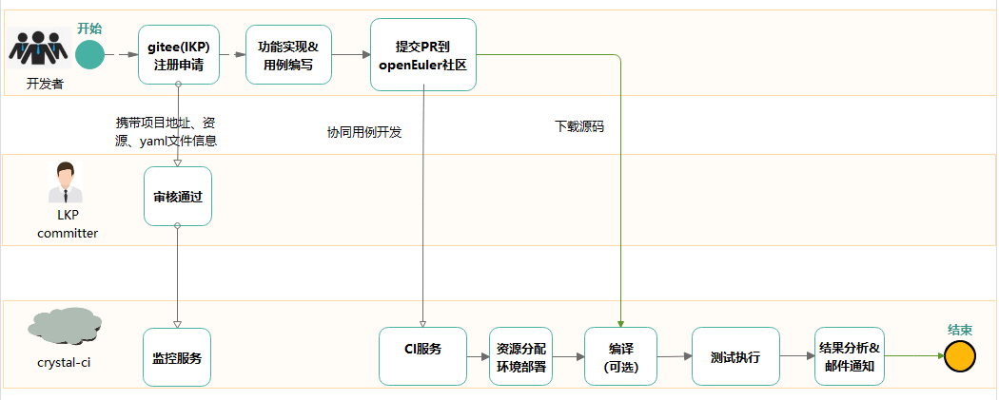
单包级端到端测试流程
1、开发者向平台注册项目提交注册信息
2、本地修改并提交代码到注册信息定义仓
3、crystal-ci测试平台启动测试
4、邮件通知测试结果

Slide 12
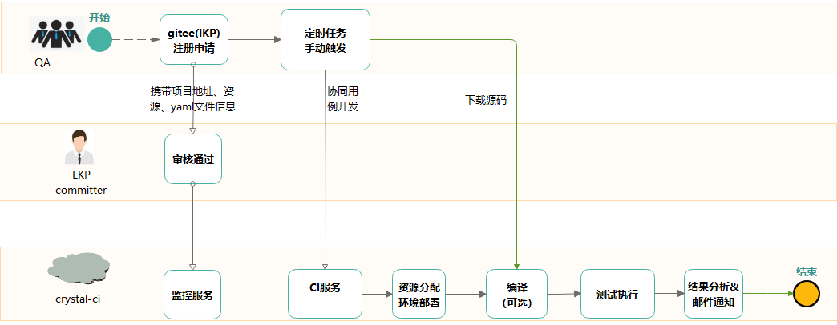
版本级端到端测试流程
1、开发者向平台注册项目提交注册信息
2、定时/手动方式触发平台启动测试任务
3、邮件通知测试结果

Slide 13
规划-社区测试能力建设及运营规划
能力建设
框架类：
OS集成测试框架
虚拟化测试框架（Avocado/avocado-vt/EulerRobot）
容器测试框架
长稳框架
代码类：
冒烟用例集
生态兼容类：
硬件兼容性
工具类：
优秀测试框架
测试代码门禁
运营规划
参与指导文档类：
单包加固测试指导
开发者测试贡献
社区测试体系
测试用例命名及代码编程规范
活动类：
测试开放日
双周例会
暑期2020等相关社区宣传活动
邮件列表：
qa@openEuler.org
主仓库：
https://gitee.com/openeuler/QA

Slide 14
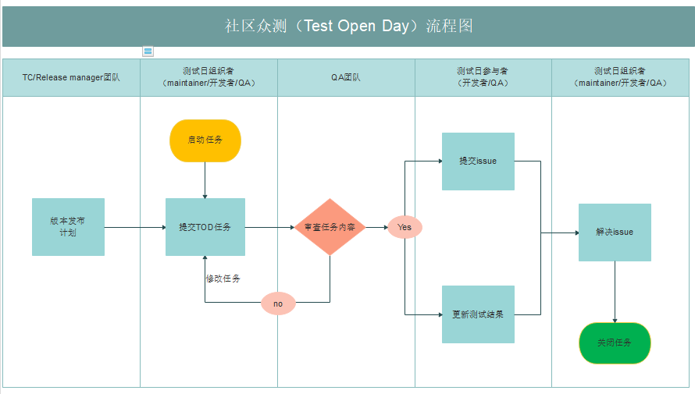
规划-测试开放日
测试对象
新特性/重要领域变更升级
组织者
- maintainer
- 或指定QA
实现机制
- 组织者申请社区开放测试日
- 社区开发者测试执行
依赖
- 组织者活动规划
- 任务提交模板
- 测试日活动及用例管理

